Slide 1
机器学习用于加速器束流损失和
感生放射性剂量分析
庄思璇

Slide 2
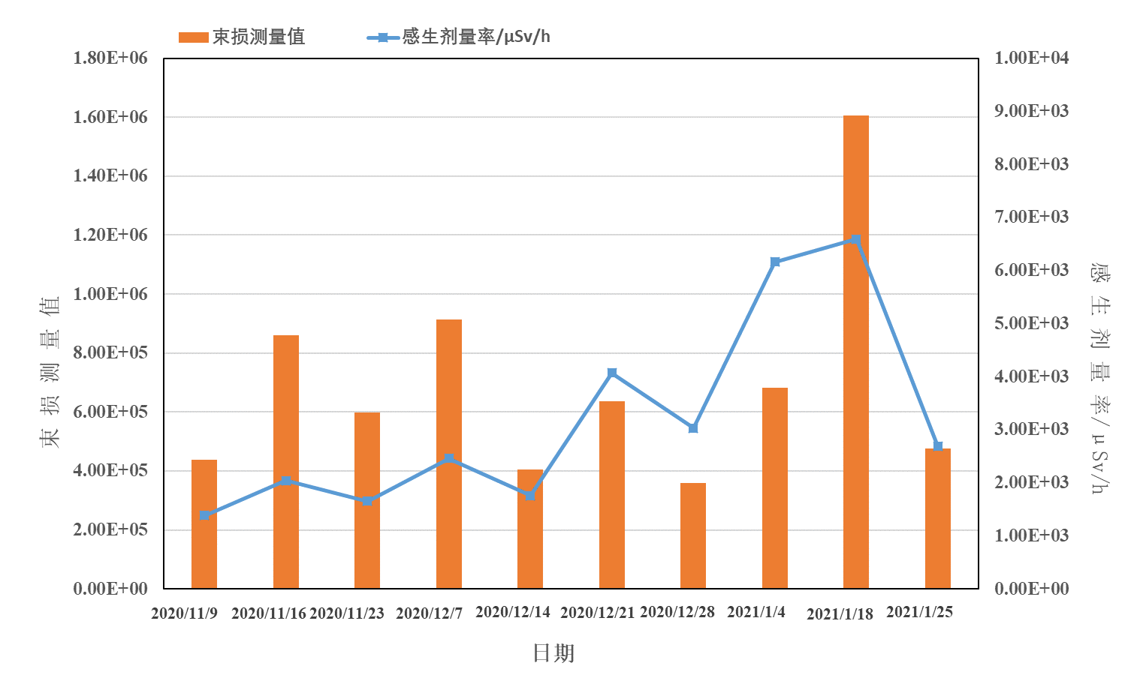
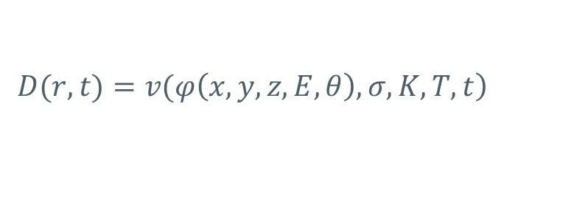
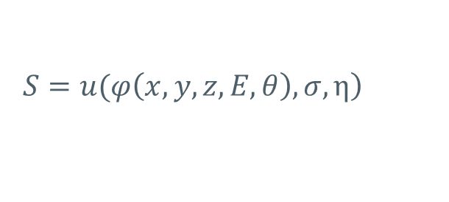
研究背景与研究意义
  感生放射性的来源：
  束流损失 部件活化 γ放射性核素衰变
  束损探测器（γ电离室）：
  束流损失 粒子作用 放出伽马射线
  CSNS测量数据：
    源头相同
    探测对象相同
  连续几次测量：束损测量值越大，剩余剂量越大
  不连续的几次测量：变化趋势甚至相反
$$\left.S=u(φ\left(x,y,z,E,θ\right),σ,η\right)$$
  束损测量值：
  剩余剂量率：
$$\left.D(r,t)=v(φ\left(x,y,z,E,θ\right),σ,K,T,t\right)$$
  束损与感生放射性具有相同的来源
  探索二者之间的关联

Slide 3
研究意义
  对调束和运行：
  提高检修效率
  为调束提供参考
  应急响应方案制定：
  确定更加合理、高效的抢修和响应方案
  评估人员辐射安全：
  对工作人员进入控制区内作业时受到的照射进行分析
  形成完整、全面的作业方案规程

Slide 4
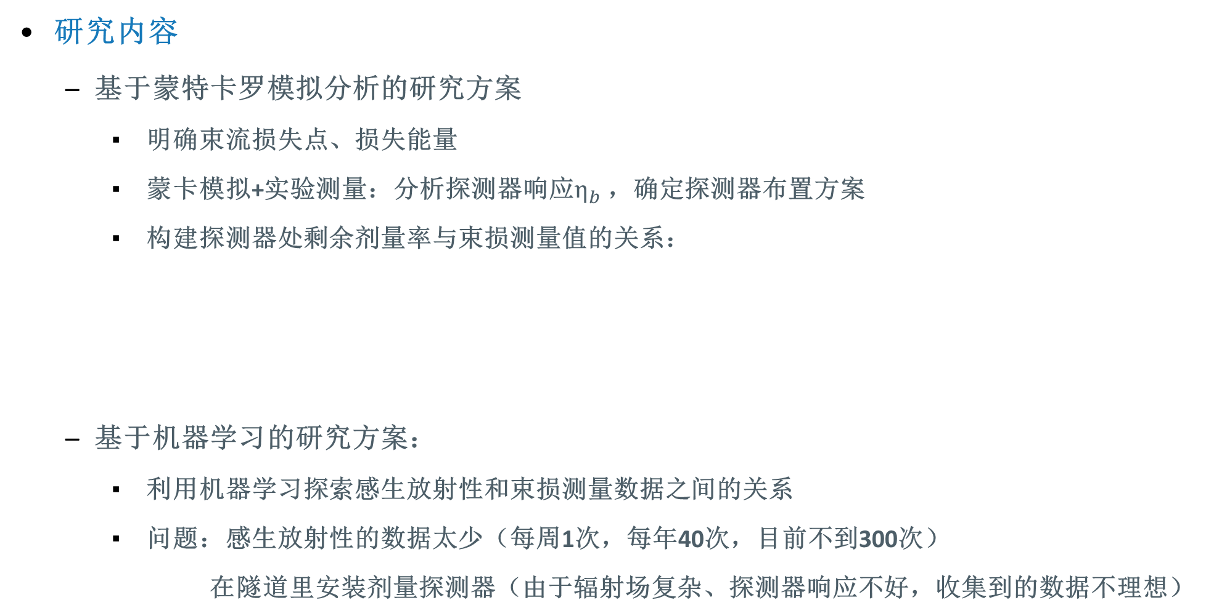
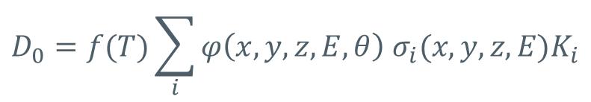

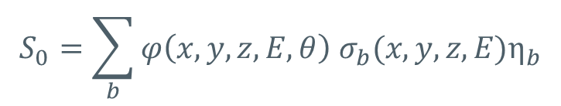
研究内容
  研究内容
  基于蒙特卡罗模拟分析的研究方案
    明确束流损失点、损失能量
    蒙卡模拟+实验测量：分析探测器响应$η_{b}$，确定探测器布置方案
    构建探测器处剩余剂量率与束损测量值的关系：
  基于机器学习的研究方案：
    利用机器学习探索感生放射性和束损测量数据之间的关系
    问题：感生放射性的数据太少（每周1次，每年40次，目前不到300次）
        在隧道里安装剂量探测器（由于辐射场复杂、探测器响应不好，收集到的数据不理想）
$$S_{0}=\sum_{b}{φ\left(x,y,z,E,θ\right) σ_{b}(x,y,z,E)η_{b}}$$
（$σ_{b}$反应截面， $η_{b}$探测器响应，b伽马射线）
$$D_{0}=f(T)\sum_{i}{φ\left(x,y,z,E,θ\right) σ_{i}(x,y,z,E)K_{i}}$$
（$σ_{i}$反应截面， $K_{i}$剂量因子，i 伽马射线， T运行时间）

Slide 5
大型加速器隧道控制区人员识别与轨迹跟踪、异常行为识别研究
  背景：
  大型加速器隧道区域大，人工清场耗时长、效率低
  人力有限时，无法避免部分区域清场后人员再进入的问题
  利用深度学习和计算机视觉技术：
  实现隧道内行人重识别，分析人员是否为授权进入
  跟踪其运动轨迹，判断行人行为是否符合正常工作状态

Slide 6
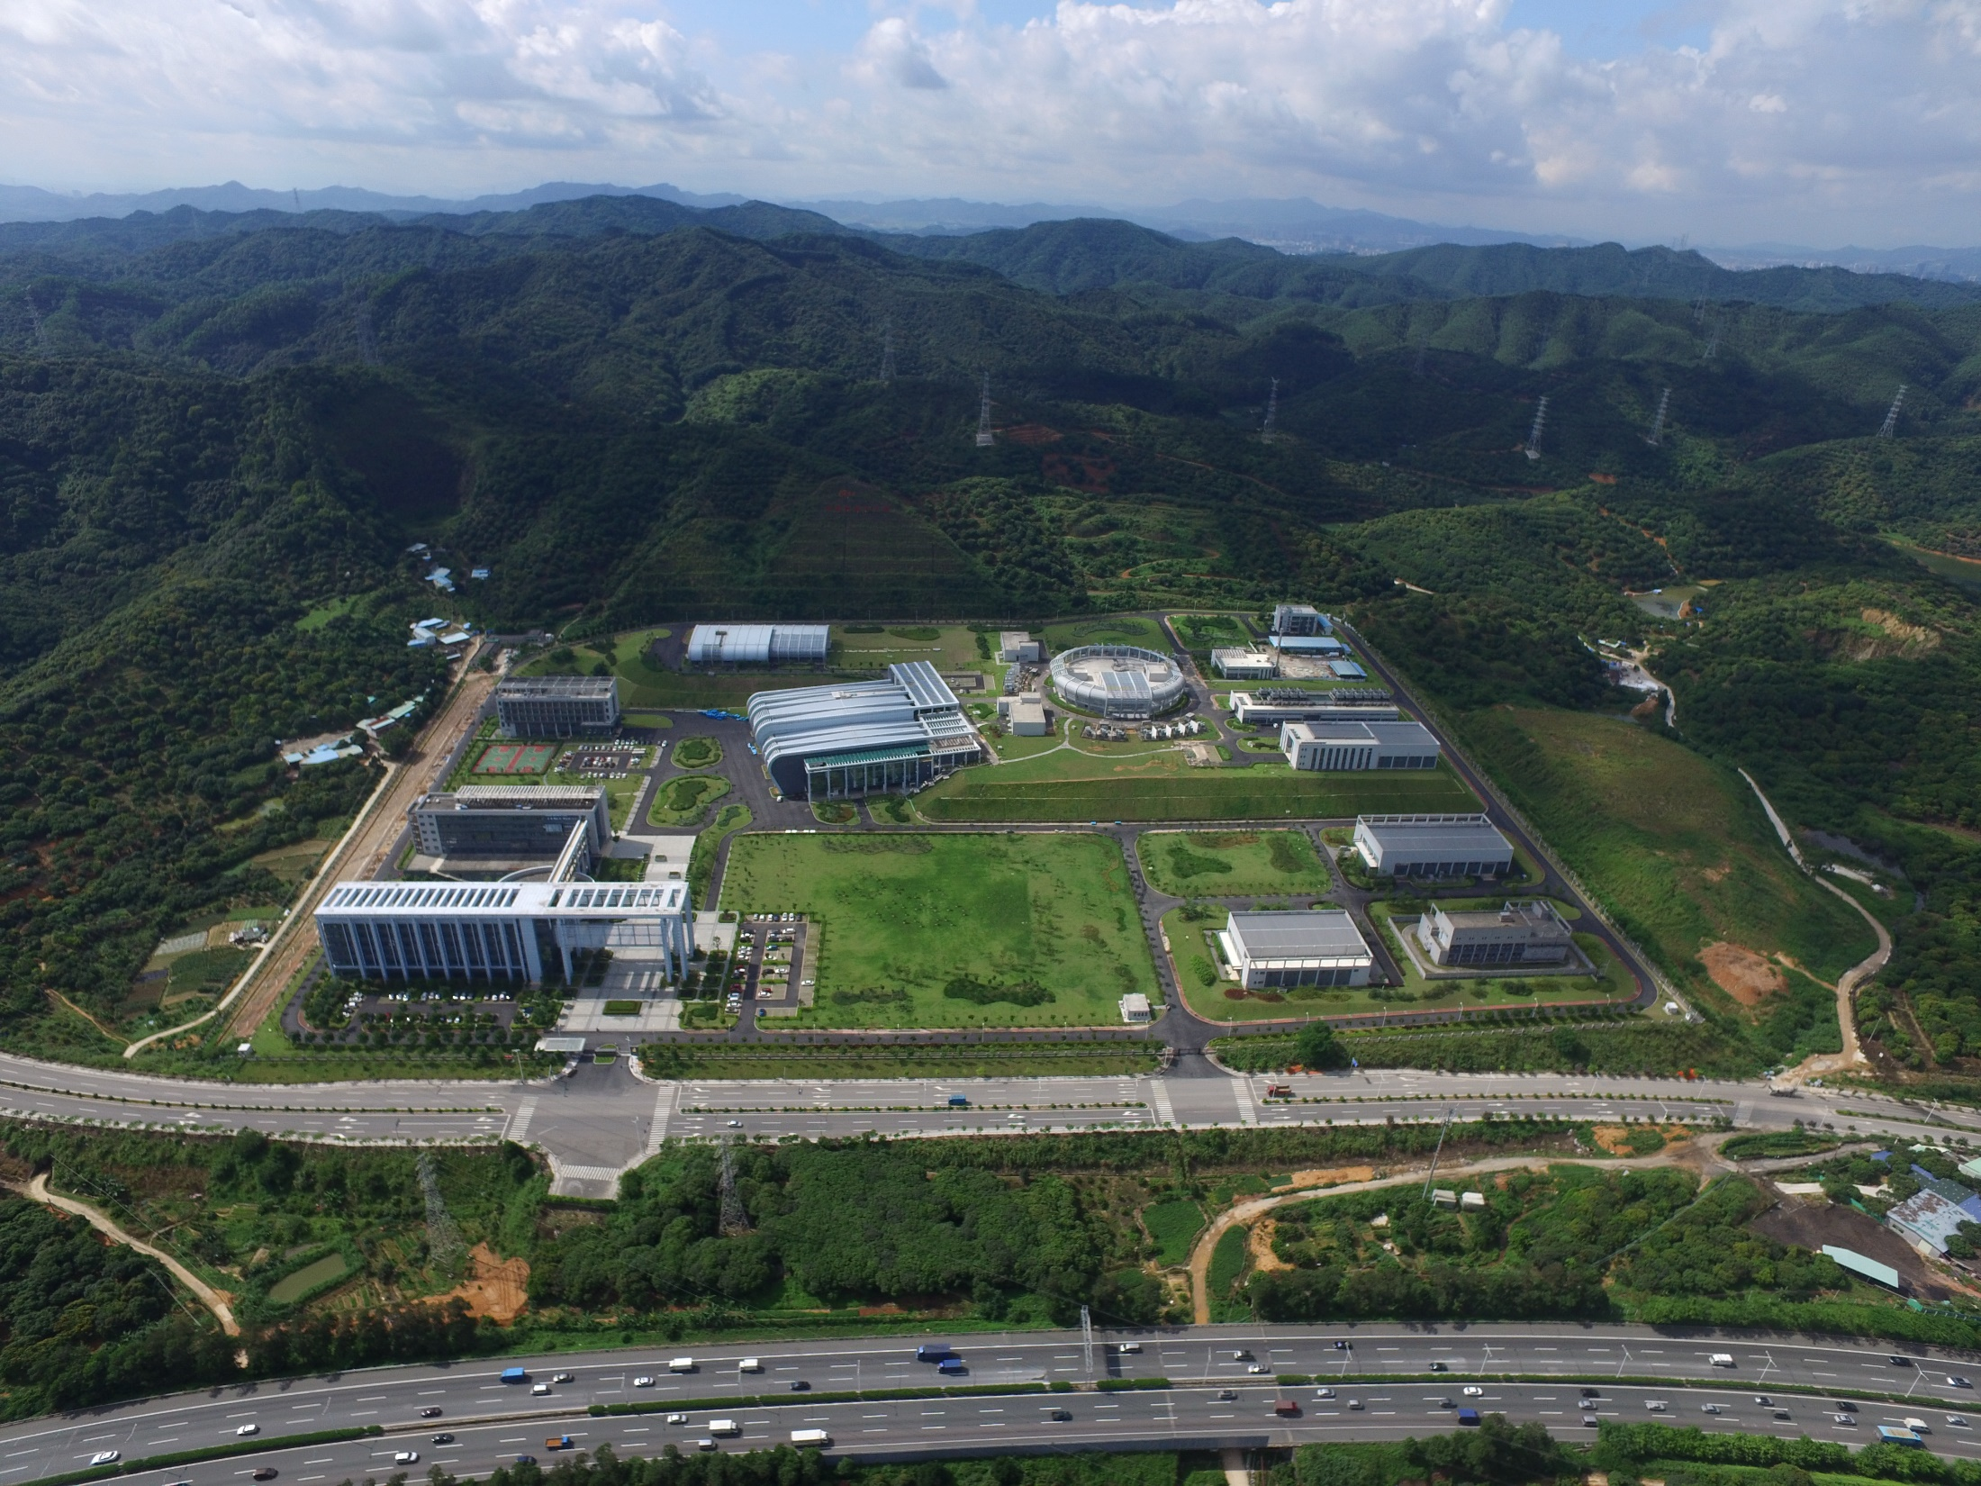
请各位老师批评指正

